Slide 1
Technique de prélèvement nasopharyngé profond en unité COVID19 suspects ou confirmés
Prérequis : le préleveur porte un masque FFP2
et la tenue de protection habituelle avec gants non stériles

Slide 2
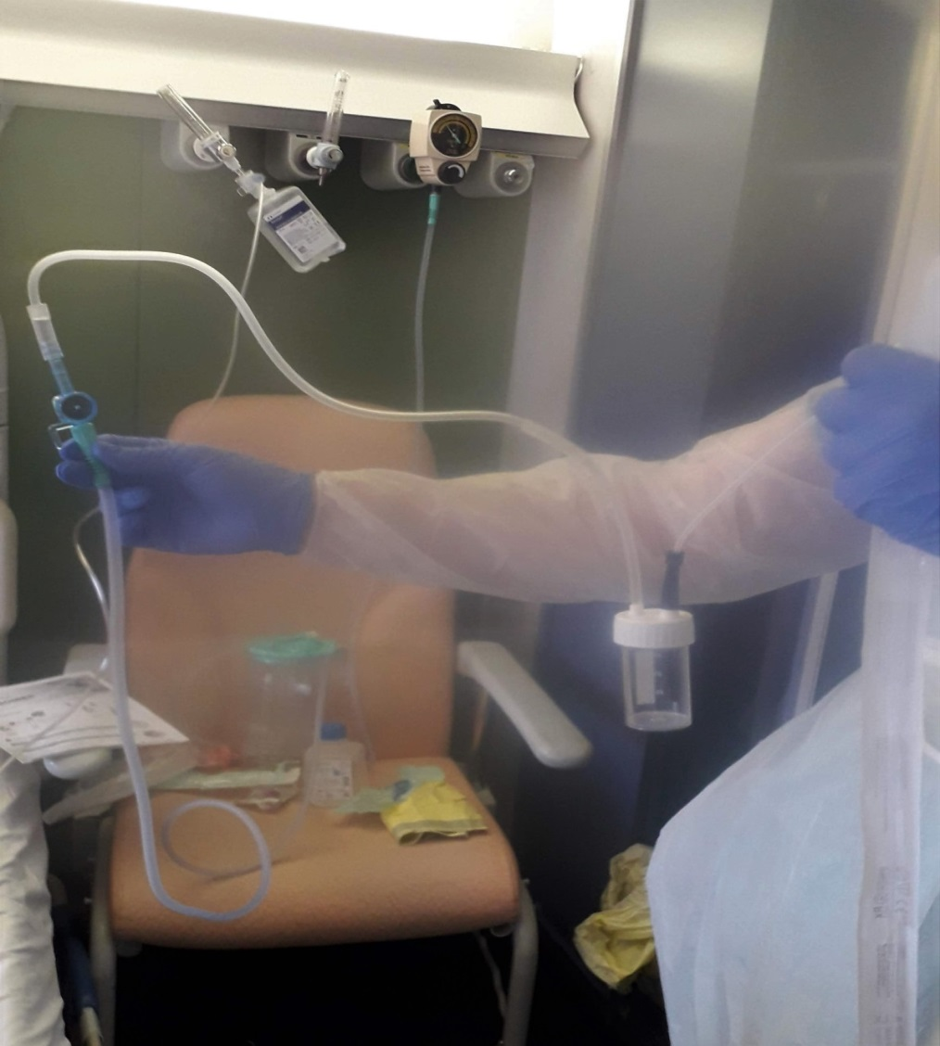
Matériel nécessaire:
-manomètre en position 1
-pot de recueil d’aspiration
avec couvercle vert
-tuyau d’aspiration avec dispositif
STOP VIDE
-pot blanc de recueil d’aspiration
-sonde d’aspiration

Slide 3
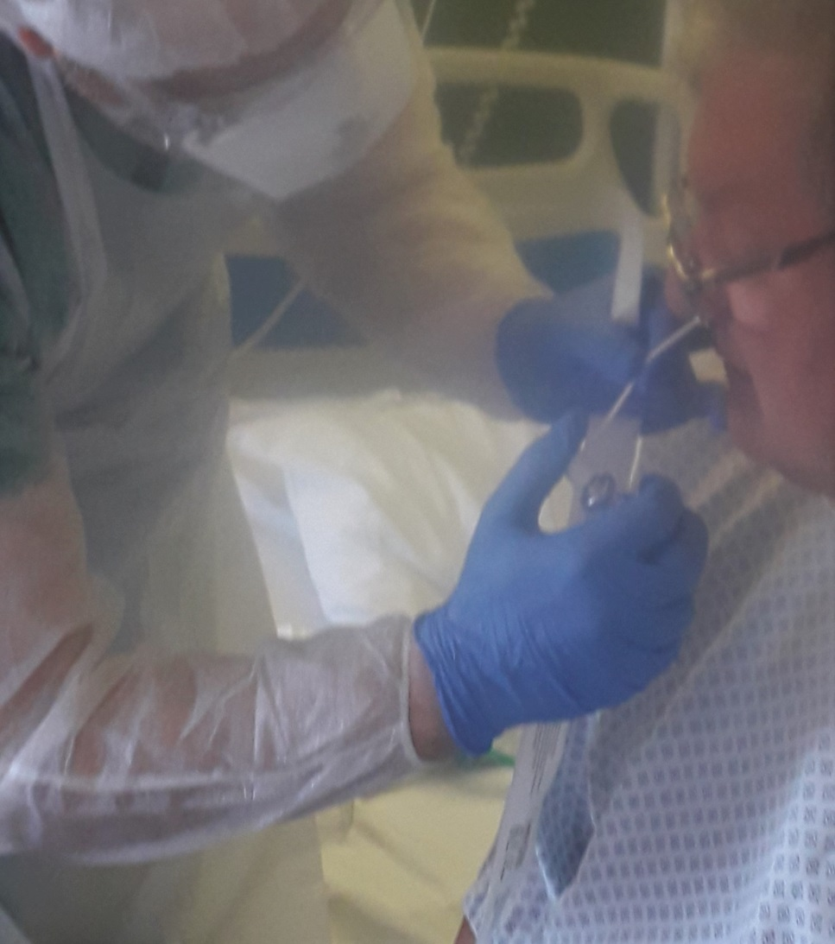
Réalisation de l’anesthésie locale:
Avec Xylocaïne spray®
-3 bouffées dans chaque narine. Faire renifler le patient
-3 bouffées dans la gorge. faire avaler le patient
-Attendre 3 à 5 mn

Slide 4
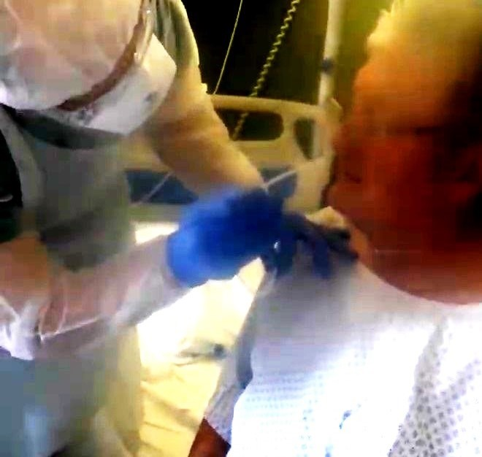
Mesurer la longueur entre la pointe du nez et le pavillon de l’oreille. Ceci correspond approximativement à la longueur de sonde à insérer
- Insérer la sonde de façon horizontale dans la narine, sans la raccorder au système d’aspiration
la sonde va épouser la courbure nasale et atteindre les cordes vocales.
Arrêter de pousser la sonde quand le patient se met à tousser
Ne pas faire saigner car ceci altère la qualité du prélèvement

Slide 5
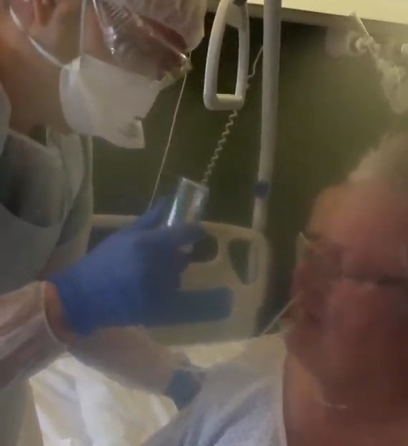
-Raccorder la sonde d’aspiration au pot blanc de recueil de sécrétions en le retournant.
-Aspirer avec le STOP VIDE

Slide 6
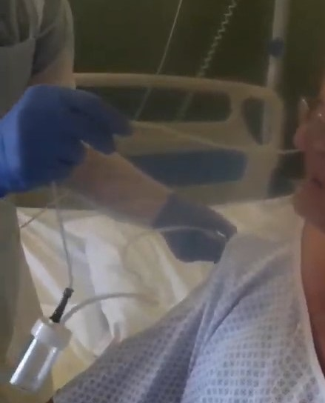
Remonter la sonde d’aspiration en aspirant avec précaution.
Ne pas faire saigner car ceci altère la qualité du prélèvement

Slide 7
Mettre l’extrémité de la sonde d’aspiration dans un pot à sérum et aspirer quelques cc

Slide 8
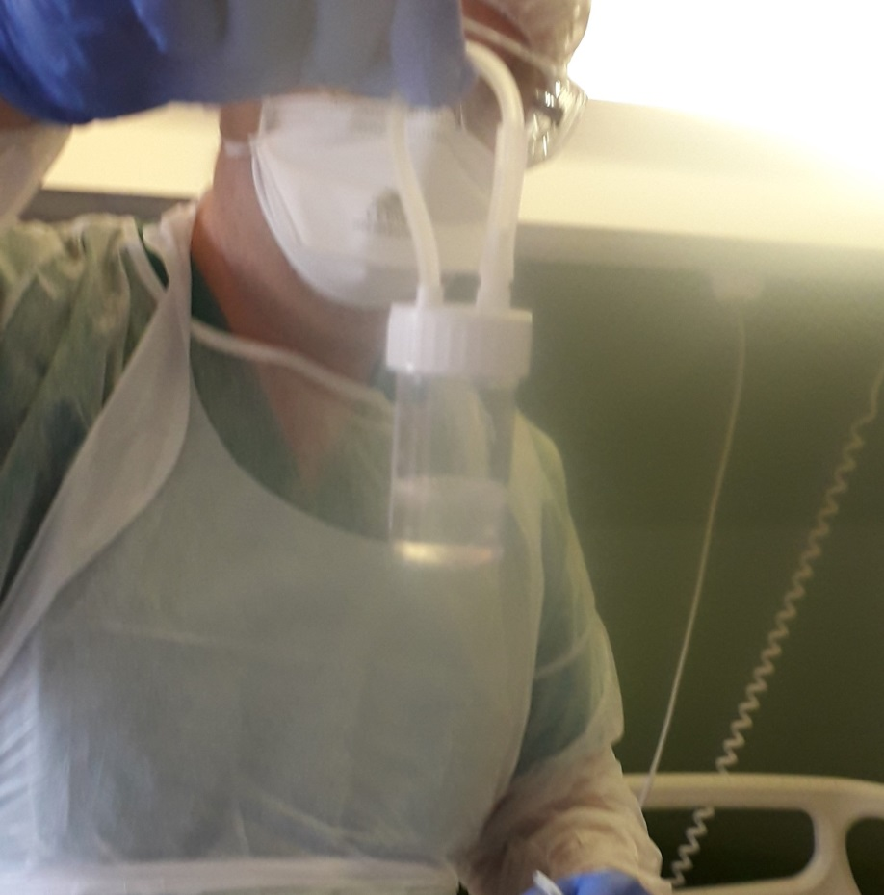
Fermer le pot de recueil de sécrétions avec le système prévu à cet effet.
Envoyer au laboratoire selon les recommandations
Le patient ne devra pas boire et manger 1 h30 à compter de l’anesthésie locale afin d’éviter tout risque de fausses routes

